Slide 1
Toán 3
Chào mừng các con đến với tiết học hôm nay

Slide 2
KHỞI ĐỘNG
1. Đọc các số sau:
81 cm² :
Tám mươi mốt xăng - ti - mét vuông
140 cm² :
Một trăm bốn mươi xăng - ti - mét vuông
135 cm²:
Một trăm ba mươi lăm xăng-ti-mét vuông

Slide 3
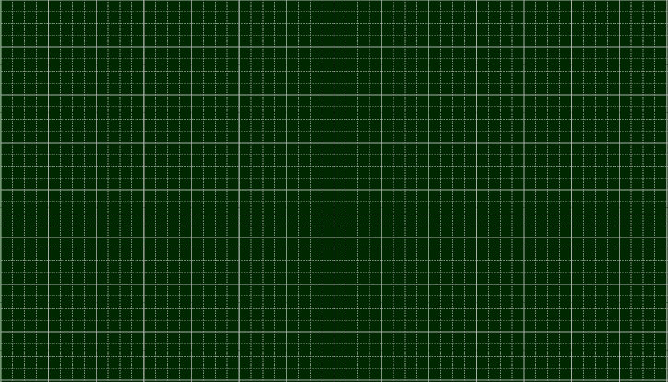
Thứ hai ngày 4 tháng 4 năm 2022
TǨn
Diện tích hình chữ nhật (152)

Slide 4
MỤC TIÊU
Nắm được quy tắc tính diện tích hình chữ nhật khi biết số đo hai cạnh của nó.
Vận dụng để tính được diện tích một số hình chữ nhật đơn giản theo đơn vị đo là xăng-ti-mét.

Slide 5
Khám phá
Notes:
Trước hết chúng ta cùng đễn với phần khám phá

Slide 6
3
* Có mấy hàng ?
A
4 cm
B
* Mỗi hàng có mấy ô vuông ?
4
3 cm
* Tính số ô vuông trong hình.
Hình chữ nhật ABCD có :
4 x 3 = 12 (ô vuông)
C
D
1 cm²
Diện tích mỗi ô vuông là 1cm².
Diện tích hình chữ nhật ABCD là:
4 x 3 = 12 (cm²)
Chiều dài
Chiều rộng
Diện tích

Slide 7

Muốn tính diện tích hình chữ nhật ta làm như thế nào ?
Muốn tính diện tích hình chữ nhật ta lấy chiều dài nhân với chiều rộng (cùng đơn vị đo).

Slide 8
Luyện tập
Notes:
Trước hết chúng ta cùng đễn với phần khám phá

Slide 9
Bài 1: Viết vào ô trống (theo mẫu):
Chiều dài | 5 cm | 10 cm | 32 cm
Chiều rộng | 3cm | 4 cm | 8 cm
Diện tích hình chữ nhật
Chu vi hình chữ nhật
5 x 3 = 15 (cm²)
10 x 4 = 40 (cm²)
32 x 8 = 256 (cm²)
(5 + 3) x 2 = 16 (cm)
(10 + 4) x 2 = 28 (cm)
(32 + 8) x 2 = 80 (cm)

Slide 10
Bài 2: Một miếng bìa hình chữ nhật có chiều rộng 5cm, chiều dài 14cm. Tính diện tích miếng bìa đó.
Tóm tắt
Bài giải
Diện tích miếng bìa đó là:
Chiều dài: 14cm
x 5 = 70 (cm²)
Chiều rộng: 5cm
Đáp số: 70 cm²
Diện tích: …. cm²?

Slide 11
Bài 3 : Tính diện tích hình chữ nhật biết:
a) Chiều dài 5 cm
chiều rộng 3 cm.
b) Chiều dài 2 dm
chiều rộng 9 cm.
Bài giải
Bài giải
Diện tích hình chữ nhật là:
Đổi: 2 dm = 20 cm
5 x 3 = 15 (cm²⁾
Diện tích hình chữ nhật là:
Đáp số: 15 cm²
20 x 9 = 180 (cm²)
Đáp số: 180 cm²

Slide 12

MỤC TIÊU
Nắm được quy tắc tính diện tích hình chữ nhật khi biết số đo hai cạnh của nó.
Vận dụng để tính được diện tích một số hình chữ nhật đơn giản theo đơn vị đo là xăng-ti-mét.

Slide 13



Vận dụng
Notes:
Bài 1 SGK

Slide 14
Định hướng học tập tiếp theo
Học thuộc lòng quy tắc tính diện tích hình chữ nhật để chuẩn bị cho bài sau: Luyện tập (153)

Slide 15


CHÀO TẠM BIỆT VÀ HẸN GẶP LẠI CÁC EM

